Slide 1
超长指令处理机及指令并行技术
谢卫华

Slide 2
超长指令处理机及指令并行技术
超长指令字VLIW处理机的特点
超长指令字处理机的结构模型
典型处理机结构
指令并行技术

Slide 3
超长指令字处理机
超长指令字VLIW处理机的特点
超长指令字VLIW方法是：由编译程序在编译时找出指令间潜在的并行性，进行适当调度安排，把多个能并行执行的操作组合在一起，成为一条具有多个操作段的超长指令。由这条超长指令去控制超长指令字VLIW处理机中多个互相独立工作的功能部件，每个操作段控制一个功能部件，相当于同时执行多条指令。

Slide 4
超长指令字VLIW处理机的特点
超长指令字处理机是一种单指令多操作码多数据的系统结构。它的字长与机器中的执行部件数有关。对于每一个执行部件需要有一个长度为16-32位的操作段，它的指令字长度约在100位-1000位之间。

Slide 5
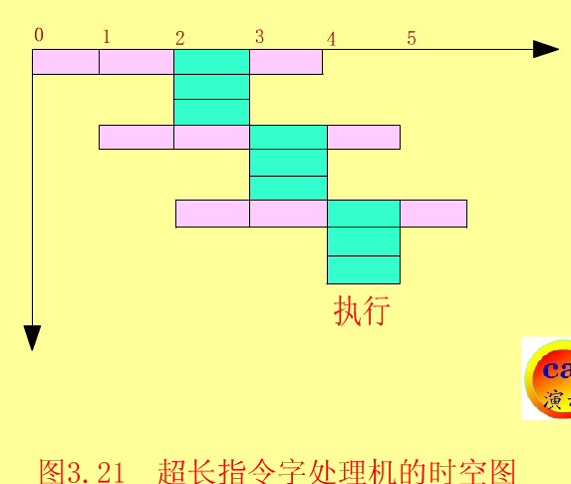
超长指令字VLIW处理机的特点
超长指令字处理机用一条长指令实现多个操作的并行执行，以减少对存储器的访问。并行操作主要是在流水的执行阶段进行的，在执行阶段可并行执行3个操作，相当于指令级并行度为3，如图3.21所示。

Slide 6
超长指令字VLIW处理机的特点
超长指令字处理机的主要特点是：
1.超长指令字的生成是由编译器来完成的，由它将串行的操作序列合并为可并行执行的指令序列，以最大限度实现操作并行性。
2.单一的控制流，只有一个控制器，每个时钟周期启动一条长指令。
3.超长指令字被分成多个控制字段，每个字段直接独立地控制每个功能部件。
4.含有大量的数据通路和功能部件。由于编译器在编译时间已解决可能出现的数据相关和资源冲突，故控制硬件比较简单。

Slide 7
超长指令字处理机的结构模型
超长指令字处理机的结构模型：含有两个存取部件、一个浮点加部件、一个浮点乘部件。图3.22示
结构模型特点为：
所有功能部件均由同一时钟驱动，在同一时刻控制每个功能部件的操作字段组成一个超长指令字。
指令字长度和功能部件数有关。
超长指令字的生成是由编译器来完成的，它将串行的操作序列合并为可并行执行的指令序列，以最大限度实现操作的并行性。

Slide 8
典型处理机结构
Cydra5处理机采用了超长指令字。一条超长指令有32B(256位)，分成7个操作段，每段对应1个操作。图3.23给出了它的多操作码指令格式。
Cydra5处理机的组成包含3个主要子系统，即执行部件、指令部件和系统存储器控制器。
框图如图3.24所示。

Slide 9
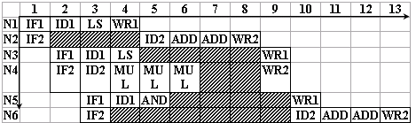
指令级并行技术
n1 ：LOAD R0, A ；
n2 ：ADD R1, R0 ； n3 ：LOAD R2, B ；
n4 ：MUL R3, R4 ；
n5 ：AND R4, R5 ；
n6 ：ADD R2, R5 ；
指令n1与n2之间有关于寄存器R0的写读数据相关， 指令n3与n6之间有关于寄存器R2的写读数据相关， 指令n4与n5之间有关于寄存器R4的读写数据相关， 指令n3与n6之间有关于寄存器R2的写写数据相关。
采用顺序发射顺序完成调度方法的流水线时空图。
执行这个程序共用130ns。

Slide 10
第三章 指令级并行技术
本 章 小 结
指令级并行技术是指细粒度并行性，它不仅包括时间并行技术，还包括空间并行技术。
本章的重点是：
指令级并行的概念，
指令的动态调度，
超标量流水处理机，
超流水线处理机。

Slide 11
并行性的有关术语
从系统结构上提高计算机系统的性能，就必须设法以各种方式挖掘计算机工作中的并行性。并行性有粗粒度并行性和细粒度并行性之分。
粗粒度并行性：是在多处理机上，分别运行多个进程，由多台处理机合作完成一个程序
细粒度并行性：是在一个进程中进行指令一级或操作一级的并行处理。在多处理机系统中可以同时采用这两种粒度的并行性，在单处理机上则用细粒度并行性。

Slide 12
并行性的有关术语
20世纪80年代出现的RISC是单处理机系统结构设计的一大进展。RISC的设计目标是每个时钟周期内完成一条指令。在RISC之后，又出现了一些新的计算机系统结构的设计，突破了每个时钟周期完成一条指令的指标。其基本思路是：挖掘指令级的并行度，使单处理机达到一个时钟周期完成多条指令。
程序中的指令是顺序安排的，当这些指令间不存在相关而能在流水线中通过时间重叠方法来并行执行时，则存在指令级并行性

Slide 13
并行性的有关术语
机器并行性：是指处理机获取指令级并行性好处的能力大小。
处理机能同时执行的指令数或并行流水线数，处理机中独立指令所使用的机构工作速度等，确定了机器并行性。
指令级并行性和机器并行性都是增强计算机性能的重要因素。一个不具有充分指令级并行性的程序也能取得机器并行性的全部好处，像RISC因使用固定长度的指令集结构，就增强了指令级并行性。
从另一方面讲，有限的机器并行性也会限制程序中指令级并行性的性能。

Slide 14
并行性的有关术语
衡量指令级并行性的一个指标是CPI，它定义为流水线中执行一条指令所需的机器周期数。
RISC处理机中，大多数指令的CPI＝1，但有些复杂指令需要几个机器周期才能完成，它们的CPI＞1。
显然，要提高指令级并行性，追求CPI＜1自然成为人们努力的目标。

Slide 15
指令级并行的概念 多指令流出：指令级并行度
指令流水处理机比传统的串行处理机有较高的吞吐率，其原因在于多条指令可在流水线的不同段中同时进行操作，即实现了指令级的并行性。但要进一步提高流水线的吞吐率，必须使CPI＜1，即需要开发指令级并行度ILP
指令级并行度ILP：在一个时钟周期内流水线上流出的指令数

Slide 16
多指令流出：指令级并行度
不能使CPI＜1的直接原因是流水线每次只能流出一条指令。要做到CPI＜1的指标，就需要在一个时钟周期内流出多条指令。因此，需要用指令级并行度来描述这种特性。
超标量、超流水线和超标量超流水线三种处理机在一个时钟周期内可以执行多条指令，即它们的ILP＞1。
用一台k段流水线的普通RISC标量流水处理机做比较基准，则四种不同类型处理机的时空图和ILP，如图3.1所示，其主要性能比较见表3.1所示。

Slide 17
多指令流出：指令级并行度
超标量、超流水线和超标量超流水线、普通RISC标量流水处理机四种不同类型处理机的主要性能比较见表3.1所示。
普通标量机
超标量处理机
超流水线处理机
超标量超流水线机
机器流水线周期
1个时钟周期
1个时钟周期
1/n个时钟周期
1/n个时钟周期
同时发射指令条数
1条
m条
1条
m条
指令级并行度(ILP)
1
m
n
m*n

Slide 18
数据相关及其处理技术
数据相关类型
数据相关分三类：
写后读(WR)相关、读后写(RW)相关、
写后写(WW)相关。
写后读WR相关在指令流水线中很容易出现。
RW和WW相关是当流水线允许使用不同功能部件的指令同时处于执行段时可能出现。
在超标量流水线中，允许两条(或多条)指令完全并行完成，数据相关更为普遍和复杂。

Slide 19
静态指令调度
静态调度：是由优化的编译程序来判测潜在的数据相关，在程序运行之前，重排指令序列，拉开具有数据相关的有关指令间的距离，完成调度 。
下面举例来考察静态调度法对流水线性能的改善。
【例4】有A、B、C、D四个存储器操作数，要求完成(A×B)＋(C+D)的运算。如图3.3所示。
为了与后面介绍的动态调度法做比较，我们使用类CDC 6600处理机的7段指令流水线模型，如图3.4所示
重排之前及重排之后的指令序列通过流水线的状况分别示于图3.5(a)和(b)。

Slide 20
数据相关及其处理技术
动态指令调度
动态调度是由硬件在程序实际运行时实施的。是对指令流水线互锁控制进一步改进，能实时地判断出是否有WR、RW、WW相关存在，利用硬件绕过或防止这些相关的出错，并允许多条指令在具有多功能部件的执行段中并行操作，从而提高流水线的利用率且减少停顿现象
动态调度方法有令牌法和记分牌法两种。

